Slide 1
Школы Черниговского муниципального района.

Slide 2
Учителя начальных классов
Черниговского муниципального района.

Slide 3
"Лаборатория педмастерства" - муниципальная школа наставничества
Нацпроект "Образование"
Федеральный проект "Современная школа"
Яскевич Елена Николаевна, учитель начальных классов,
высшей квалификационной категории;
Шталтовая Ольга Александровна, учитель начальных классов,
высшей квалификационной категории;
Тимофеева Анна Александровна,
педагог-психолог.

Slide 4
Внутренний контур
Внешний контур
образовательная организация
муниципальный уровень
Управление образования
региональный уровень
ПК ИРО, ЦНППМ
федеральный уровень
Академия Минпросвещения РФ

Slide 5
Этапы реализации системы
(целевой модели) наставничества
Заключительный
Основной
Подготовительный

Slide 6
Этапы реализации системы (целевой модели) наставничества
"Лаборатория педмастерства" - муниципальная школа наставничества
Подготовительный этап:
осмысление проблемы образовательной организации; обоснование необходимость развития наставничества; формулирование целей, задач, планируемых результатов; выбор формы, видов и типов наставничества.
нормативно-правовая база + организационные структуры + цифровая среда

Slide 7
Этапы реализации системы (целевой модели) наставничества
"Лаборатория педмастерства"
- муниципальная школа наставничества
Основной этап
формирование наставнических пар/групп;
формирование банка наставляемых и базы наставников;
проведение организационно-установочного мероприятия для потенциальных наставников и наставляемых;
создание персонализированных программ и ИОМ; организация обучения наставников на внешнем контуре; взаимодействие наставников и наставляемых:
-на внутреннем контуре - совместная подготовка к урокам и т.д.;
- на внешнем контуре - участие в региональных и муниципальных форумах, и т.д. промежуточная диагностика.

Slide 8
Подготовительный + Основной этапы
Необходимость развития наставничества в районе
Цель и задачи наставничества
Открытый тип
Веерный вид
Форма "Учитель - учитель"
Дорожная карта
Стартовая диагностика

Slide 9
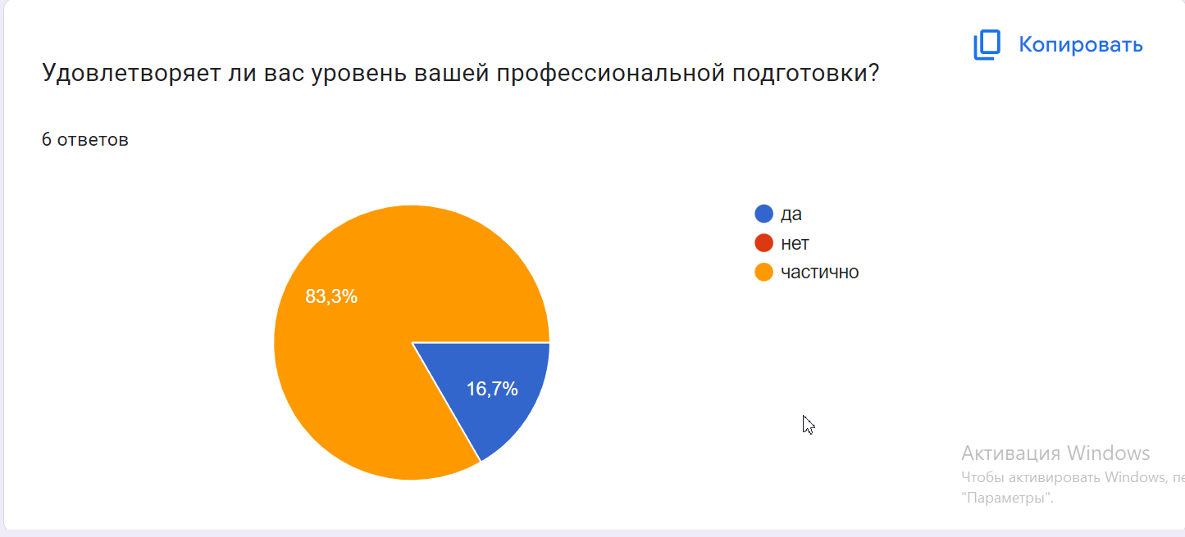

Slide 10
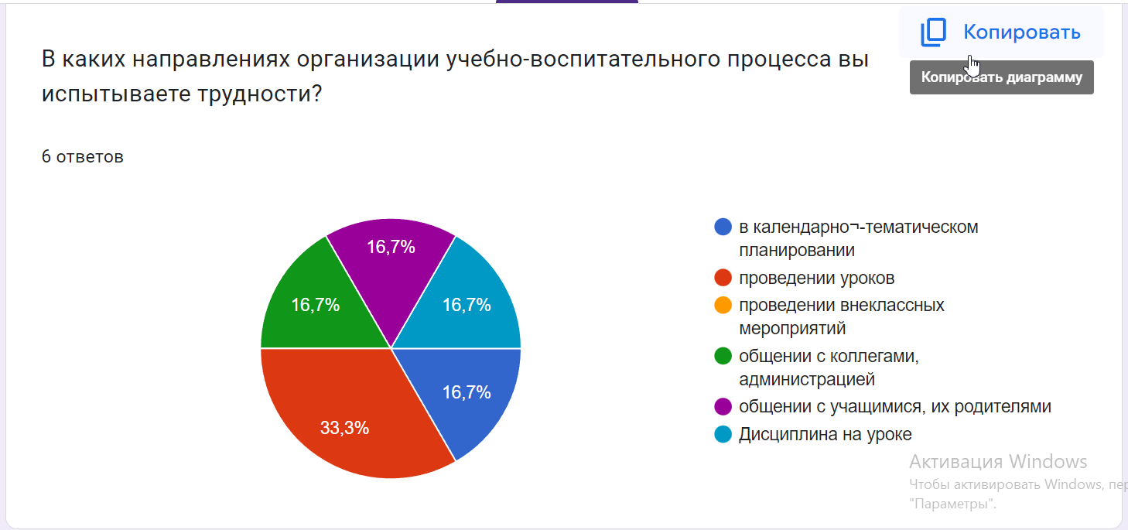

Slide 11
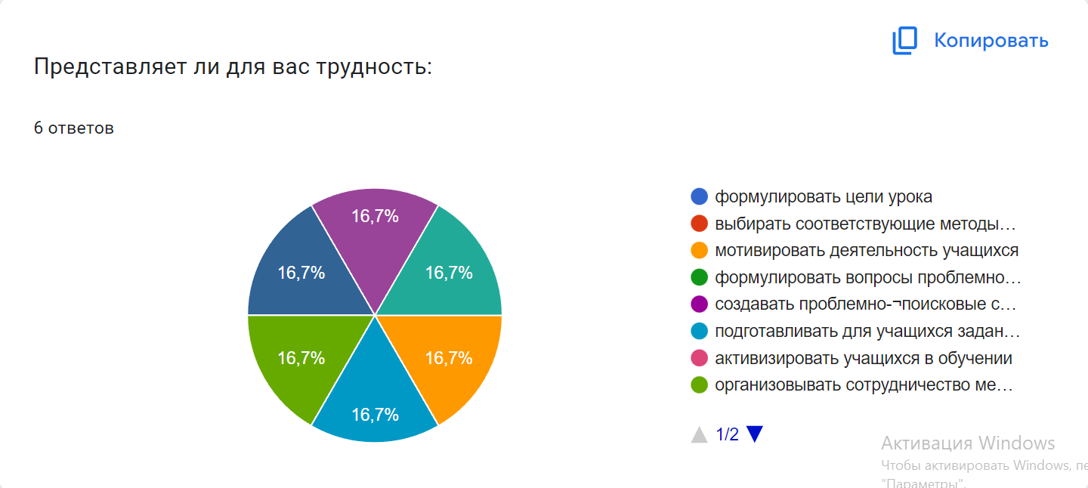

Slide 12
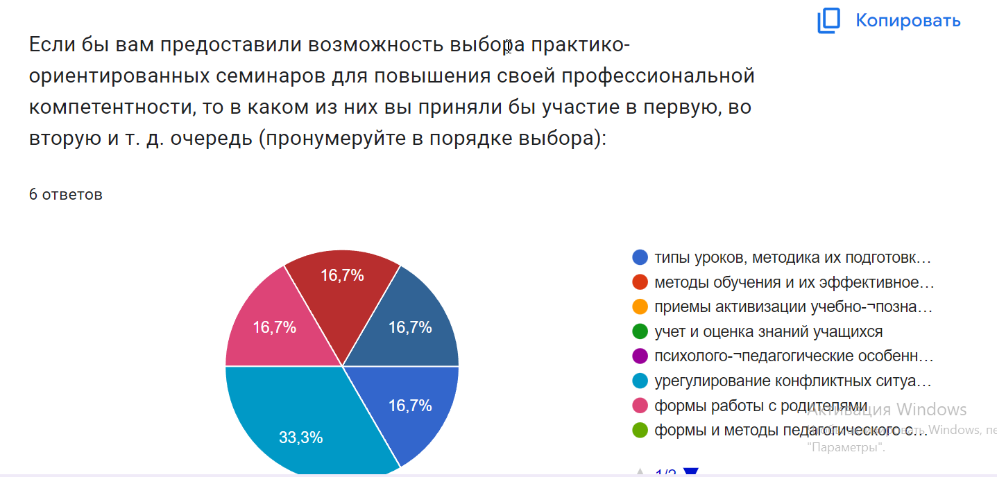

Slide 13
Основной запрос:
"Современный урок в рамках СДП"

Slide 14
Взаимопосещение уроков молодых специалистов

Slide 15
Анализ уроков за круглым столом

Slide 16
Неформальное общение

Slide 17
"Лаборатория педмастерства" -
муниципальная школа наставничества

Slide 18
"Лаборатория педмастерства" -
муниципальная школа наставничества
Кто я?
Какая я ?
Каким учителем хочу быть?
Что я могу сделать для достижения этой цели?
ИОМ

Slide 19
Форсайт - сессия
Инновационный инструмент , который позволяет участникам группы смоделировать, спроектировать желаемое будущее.
"forsight" -
"взгляд в будущее", "предвидение", "дальновидность"
2027
2026
2025
2024
2023

Slide 20
Этапы реализации системы (целевой модели) наставничества
"Лаборатория педмастерства"
- муниципальная школа наставничества
Заключительный этап:
мониторинг результатов внедрения наставничества; рефлексия;
поощрение наставников и наставляемых; диссеминация лучшего опыта;
планирование при необходимости новых этапов.

Slide 21
Возможные риски внедрения наставничества
Эффект "узнавания"
Недостаточное стимулирование и мотивирование наставничества педагогических работников;
Формализм в деле внедрения системы наставничества,
нежелание административных и педагогических работников прикладывать усилия по развитию инновационных форм и видов наставничества;
Реальная проблема нехватки кадров, способных быть эффективными высококвалифицированными наставниками и тем более обучать наставников, а также недостаточное количество хорошо разработанных методик и технологий обучения наставников и обеспечения наставнической деятельности, технологий взаимодействия наставнических пар;
фрагментарность и низкая степень взаимодействия всех элементов двухконтурной структуры системы (целевой модели) наставничества

Slide 22
Важнейшие инструменты наставнической
деятельности
Индивидуальный образовательный маршрут
(5 лет)
Целеполагание;
Диагностический этап;
научно-теоретическое;
нормативно - правовое;
предметно-профессиональное;
психолого-педагогическое;
учебно-методическое;
ИКТ - компетенции;
цифровизация образования;
внеурочная и воспитательная деятельность;
здоровьесбережение обучающихся;
обучение одаренных детей;
обучение детей с ОВЗ.
Дорожная карта (таблица на 1 год);
Самопроектируемая деятельность
Персонализированная программа
наставничества
(от 3 мес. - до года)

Slide 23
Спасибо за внимание!

